Slide 1
SPECIFIČNOSTI TURISTIČKIH USLUGA

Slide 2
USLUGE – USLUŽNE AKTIVNOSTI
Kotler: „usluga je svaka aktivnost ili korisnost (činjenje i performanse) koje jedna strana može ponuditi drugoj, koja je u suštini neopipljiva i koja nema za rezultat vlasništvo nad bilo čim; njihova proizvodnja može ali i ne mora biti povezana sa nekim fizički opipljivim proizvodom.“
Američko udruženje za marketing: „Usluga je zadatak ili posao obavljen za drugog i/ili obezbeđenje nekog uređaja, proizvoda ili aktivnosti za korišćenje od drugog, a ne vlasništvo kao rezultat transakcije razmene. Neopipljiva je i otuda se ne može skladištiti i transportovati. Može se povući iz daljeg korišćenja samo uvođenjem dodatne transakcije razmene. Može da bude praćena prodajom proizvoda“.

Slide 3
Uobičajene razlike između industrijskog proizvoda i usluge
Industrija | Usluge
1. proizvod je materijalizovan | proizvod je nematerijalizovan
2. proizvod može biti preprodan | proizvod se ne može preprodavati
3. proizvod se može pokazati pre kupovine | najčešće se proizvod na može pokazati (neopipljivost)
4. proizvod se može skladištiti | nema skladištenja proizvoda
5. proizvodnja prethodi potrošnji | proizvodnja i potrošnja se poklapaju
6. proizvod se može transportovati | proizvod se ne može transportovati
7. proizvod je najčešće homogen | proizvod je vrlo heterogen

Slide 4
  Usluge ne mogu biti uskladištene, te je teško upravljati ponudom i tražnjom;
  Usluge se ne mogu zakonski patentiratiti; od strane konkurencije mogu lako biti kopirane;
  Turističke usluge ne mogu biti lako pokazane potencijalnim potrošačima, pa je i ocena njihovog kvaliteta otežana;
  Postoje poteškoće oko određivanja cena zbog nepostojanja fizičkih, opipljivih elemenata u usluzi i oscilacija u tražnji.

Slide 5
Neopipljivost
Usluge proizvode nevidljivi autput, čiji se kvalitet može izmeriti samo mišljenjem kupca.
usluge su uglavnom nematerijalnog karaktera i sastoje se od akata i procesa, ideja, informacija, koncepcija, predstava i sl.
Korišćenje usluga se formira u doživljaj, iskustvo, performansu, zadovoljstvo, poverenje, pažnju.
Kupovina usluga znači kupovinu koristi, pa i kupovinu obećanja.

Slide 6
Neopipljivost
Nivo opipljivosti po Palmeru proizilazi iz:
Opipljivih roba koje su uključene u prodaju usluga,
Fizičkog okruženja u kome se usluga pruža,
Opipljivih elemanata uslužne performanse

Slide 7
Koncept opipljivosti
Stepen opipljivosti | Proizvođačke usluge | Potrošačke usluge
1.Usluge su suštinski neopipljive | Obezbeđenje, komunikacioni sistemi, franšizing, akvizicija, procenjivanje | Muzeji, aukcionari, agencije za zapošljavanje, edukacije, putničke agencije
2.Usluge koje obezbeđuju dodatnu vrednost opipljivom proizvodu | Osiguranje, ugovor, inženjering, konsalting, reklamiranje, dizajniranje, pakovanje | Pranje, popravka, lična briga
3. Usluge koje čine raspoloživim opipljiv proizvod | Veleprodaja, transport, skladištenje, finansijske usluge, arhitektura, faktoring | Maloprodaja, humanitarna pomoć

Slide 8
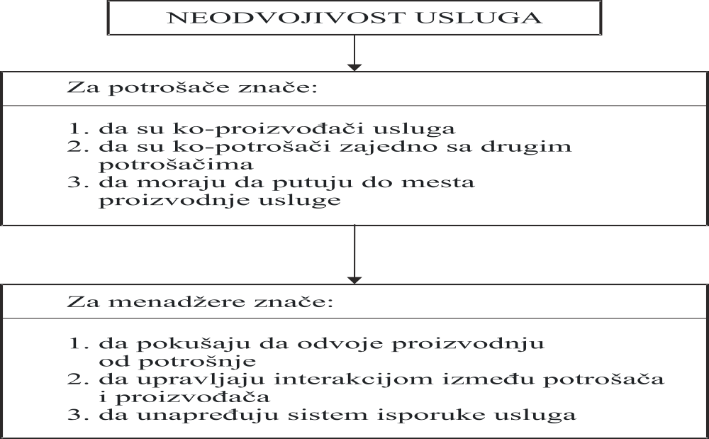

Slide 9
Varijabilnost usluga
variranje tražnje tokom vremena - sezoni, danima, periodima u toku dana.
neujednačenosti u kvalitetu usluge u okviru jednog uslužnog preduzeća i turističke destinacije i kod pojedinaca koji pružaju usluge.
Varijabilnost se odražava na poteškoće kod uspostavljanja standarda proizvodnje i isporuke, obezbeđenja i upravljanja kvalitetom usluge.
Varijabilnost prirodnog okruženja (npr. vremenske prilike);
Kvarovi na uređajima ili opremi;
u ukusima, raspoloženju, opažanju i sl. kod potrošača.

Slide 10
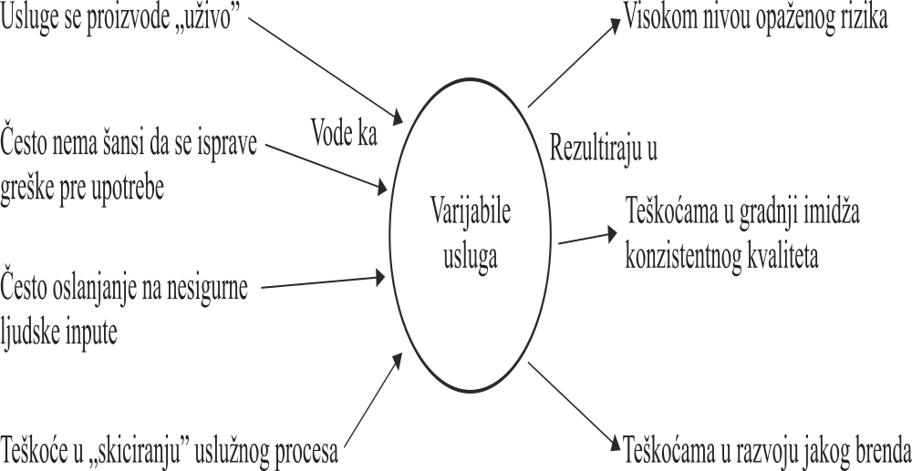
Varijabilnost
Slučajevi i konsekvence varijabilnosti usluga

Slide 11
Nedeljivost usluga - simultanost procesa proizvodnje i potrošnje usluga
visokog stepen „face-to-face“ ili „voice-to-voice“ interakcija između kupca i prodavca.
„Moment of truth“
„Service stars“
„Service encounter“

Slide 12
Pozorišna terminologija u uslugama
„on stage“ i „back-stage“ osoblje, tj. zaposleni koji su u direktnom kontaktu sa potrošačima – na sceni i oni koji posredno pružaju usluge – iza scene.
zaposleni igraju uloge,
potrošači su publika koja je često uključena u predstavu,
fizički dokazi usluge su set,
uniforme zaposlenih su kostimi,
on-stage je ono što publika vidi, a back-stage je sve ono što potrošač, tj. publika retko vidi ili uopšte nema priliku da vidi,
menadžer je dirigent, režiser,
uslužni susret performans

Slide 13
Nedeljivost usluga ima implikacije na
obim njihovog stvaranja,
značaj lokacije i prostora,
ograničavanje izbora alternativa od strane potrošača,
izbor kanala prodaje (kratki ili nepostojanje),
marketing i proizvodnju (pokazuju visok stepen međuzavisnosti).
uslovljava teškoće u kontroli jer greške često i prvo uočavaju potrošači iz čega proizilaze i problemi garancije kvaliteta

Slide 14
Karakteristike usluge Značenje kod Inclusive holidays
Neopipljivost Potošač ne može videti, niti dodirnuti uzorak
usluge, mada se može osloniti na prethodno
iskustvo; distinktivne karakteristike usluga
ne mogu biti patentirane.
Neodvojivost Odmor se kreira u prisustvu proizvođača
(holidaymaker)
Heterogenost Svaki odmor potrošač prihvata drugačije i svaki
potrošač konkretno putovanje doživljava na svoj
način
Kvarljivost Neprodata sedišta i ležajevi ne mogu biti
sačuvani za kasniju prodaju
Vlasništvo Potrošač ne stiče vlasništvo odmora ili njegovih
elemenata; plaća se samo pristup i korišćenje kapaciteta

Slide 15
Specifičnosti usluga i problemi marketinga
SPECIFIČNOSTI USLUGA | POSLEDIČNI PROBLEMI MARKETINGA
Neopipljivost | Ne mogu biti sačuvane Ne mogu biti zaštićene patentima Ne mogu biti lako prikazane ili izložene Teško je odrediti cenu
Nedeljivost | Potrošač je uključen u proizvodnju I drugi potrošači su uključeni u proizvodnju Teško je ostvariti centralizovanu masovnu proizvodnju
Nemogućnost skladištenja | Usluge ne mogu biti inventarisane
Heterogenost | Teškoće u standardizaciji i kontroli kvaliteta

Slide 16
Marketing strategije za rešavanje problema koji proističu iz specifičnosti usluga
SPECIFIČNOSTI USLUGA | MARKETINŠKE STRATEGIJE ZA REŠAVANJE PROBLEMA
Neopipljivost | - naglasiti opipljive elemente - koristiti se ličnim elementima više nego neličnim - stimulisati komunikaciju od usta do usta - stvoriti jak imidž organizacije - koristiti se računovodstvom troškova kao pomoći pri određivanju cena -angažovati se u post kupovnim komunikacijama
Neodvojivost | - staviti naglasak na odabir i edukaciju osoblja koje kontaktira sa potrošačima - upravljanje potrošačima usluga - koristiti se većim brojem mesta pružanja usluga
Heterogenost | - „industrijalizovati“ uslugu - „personalizovati“ uslugu
Nemogućnost skladištenja | - koristiti se strategijom za otklanjanje teškoća s oscilacijama u tražnji - Istovremeno vršiti prilagođavanja u tražnji i kapacitetu radi postizanja veće podudarnosti među njima

